Slide 1
Муниципальное бюджетное дошкольное образовательное учреждение
«Детский сад № 85 комбинированного вида» города Орла
Задание по реализации образовательной области
«Художественно – эстетическое развитие»
Форма обучения – дистанционная
Возрастная группа – 5-6 лет
Подготовила:
музыкальный руководитель
Бородина Т.Ю.

Slide 2
Музыкально – дидактическая игра
«Четвертый лишний»
Цель: учить различать группы инструментов, развивать зрительное внимание, навыки самоконтроля.
Правила: выбери лишний (по группе) инструмент, нажав левой кнопкой мыши нужную картинку.

Slide 3
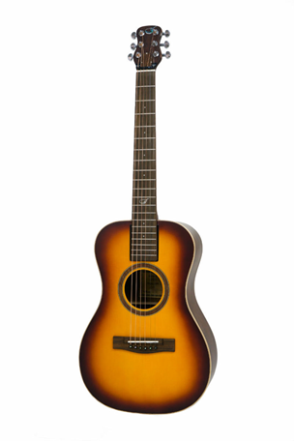
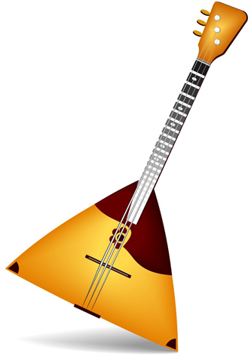
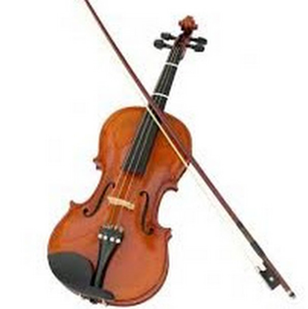
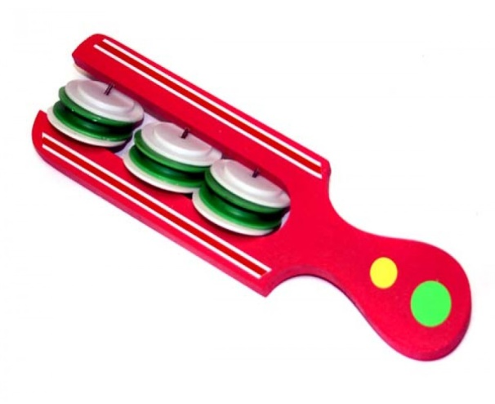

Slide 4
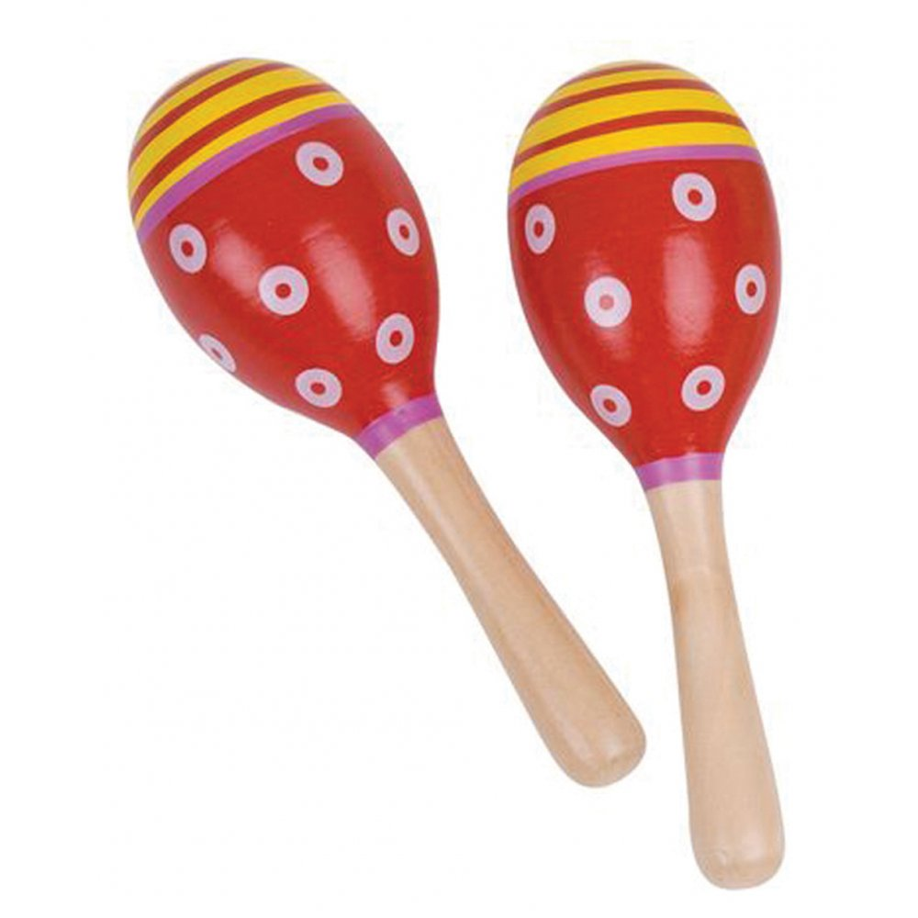
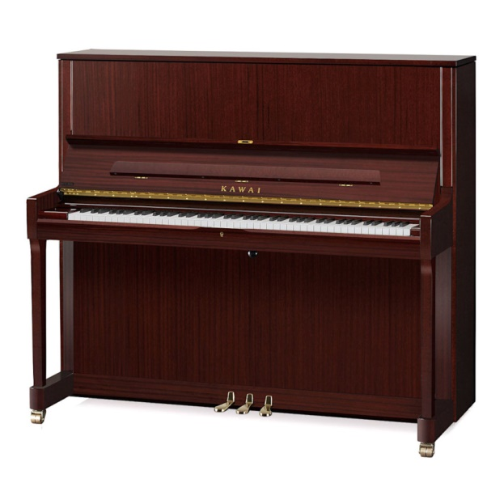
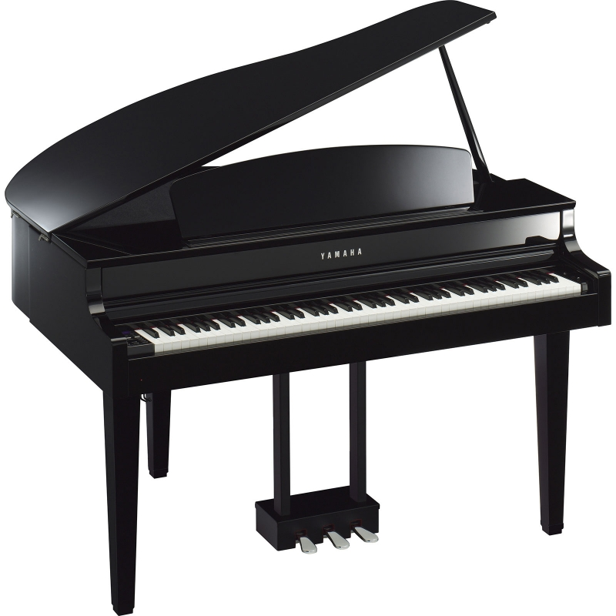
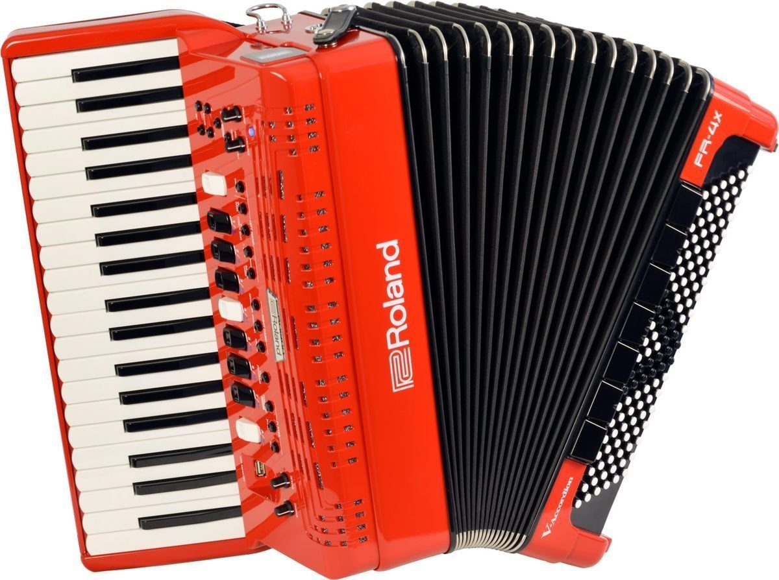

Slide 5
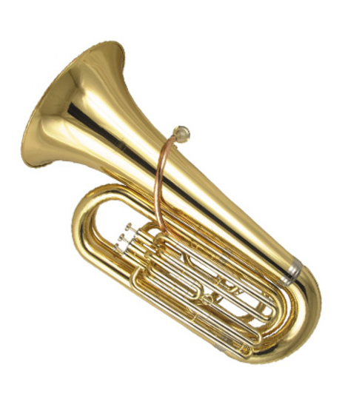
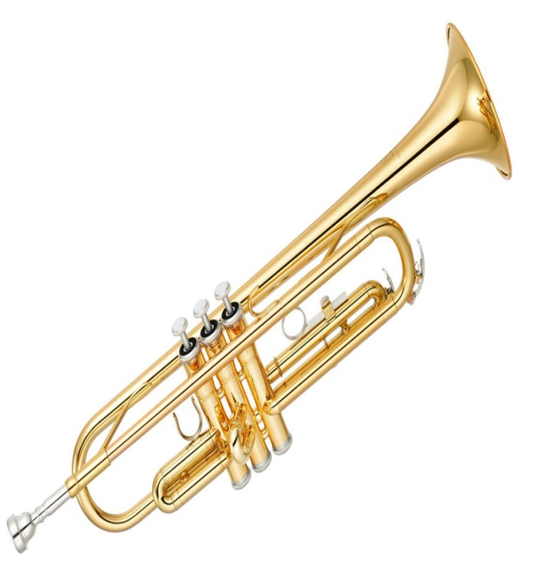
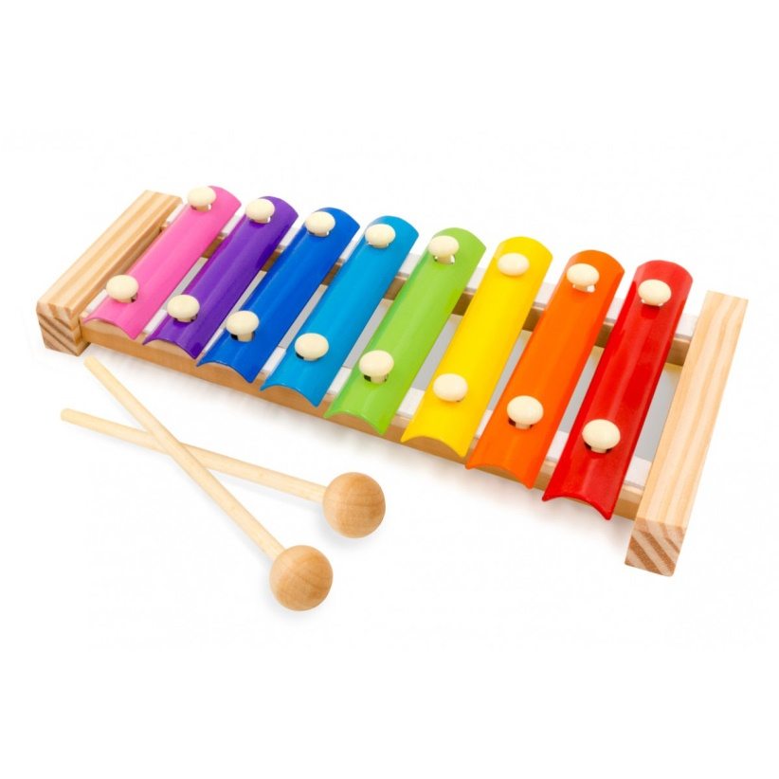
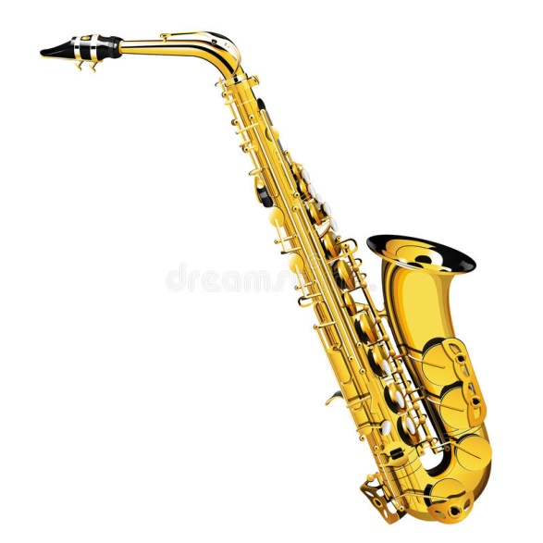

Slide 6
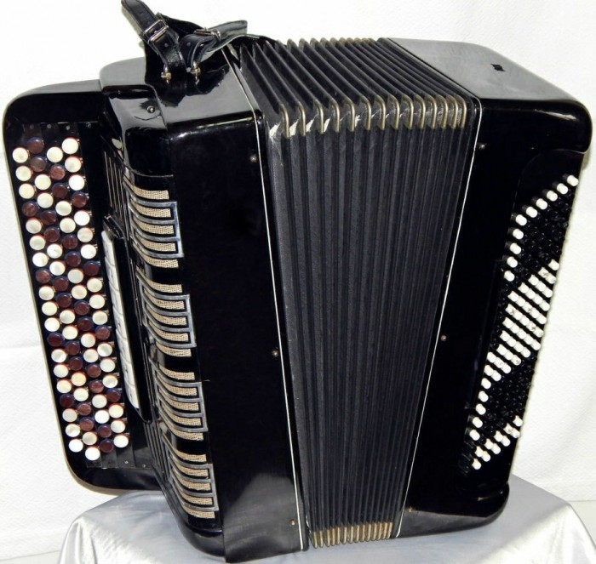
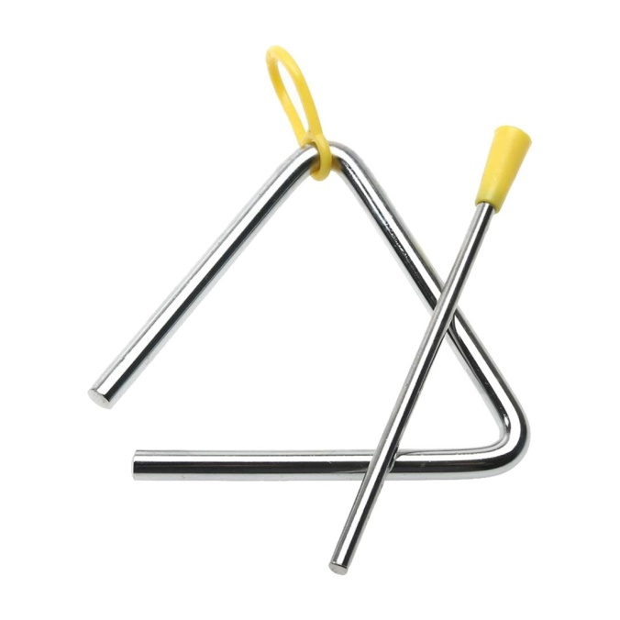
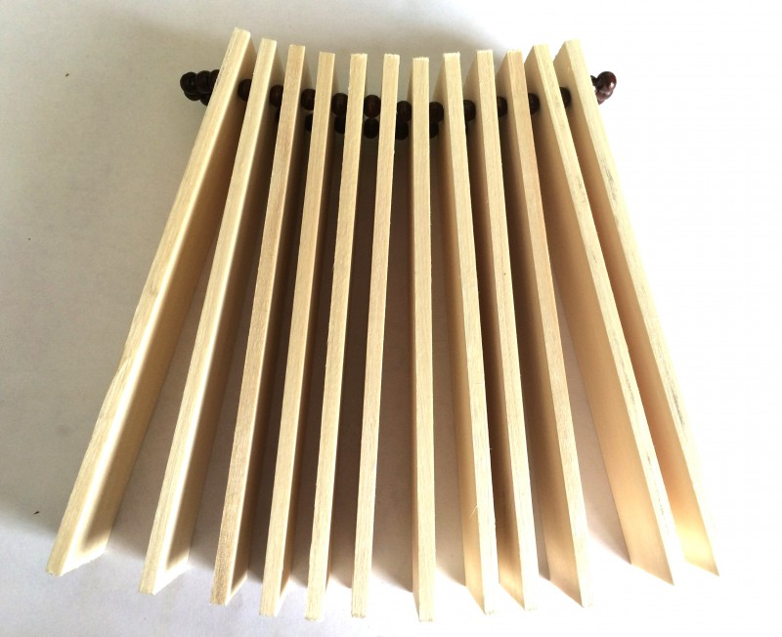

Slide 7
Молодец!

